Slide 1
BAB 10
Kepemimpinan & Perilaku Kerja dalam Bisnis Internasional

Slide 2
Tujuan Intruksional Umum
Mahasiswa mampu menjelaskan dan menganalisis implementasi Bisnis Internasional.
Tujuan Intruksional Khusus
Setelah mempelajari bab ini, Anda diharapkan mampu :
Mengidentifikasi keanekaragaman perilaku karyawan dari berbagai negara dalam bisnis internasional
Memahami kepemimpinan dari manajer dalam bisnis internasional dari latar belakang kepribadian individu yang berbeda
Menjelaskan perbedaan keanekaragaman prilaku individu antar negara dalam bisnis internasional

Slide 3
PRE TEST
Kepemimpinan & Perilaku Kerja dalam Bisnis Internasional
Jawablah Pertanyaan di Bawah Ini !!!
Kumpulan orang-orang yang bekerja bersama-sama untuk mencapai tujuan yang sama disebut:
Team
Kelompok
Organisasi
Perusahaan
Serangkaian psikologis atribut yang relatif stabil yang membedakan satu orang dari yang lain :
a) Self-effifacy
b) Personality
c) Self esteem
d) Leadership

Slide 4
Tingkat kenyamanan seseorang dalam berhubungan dengan orang lain yang menunjukan seseorang mudah bergaul, komunikatif, tegas demikian pula sebaliknya disebut :
Ekstrovert
Introvert
Opennes
Agreableness
Ciri-ciri kepribadian yang mempengaruhi organisasi:
a) Locus of control
b) Self Effifacy
c) Otoritarianisme
d) Semua Benar

Slide 5
Karakteristik tim yang mapan/ dewasa (mature) adalah sebagai berikut, kecuali:
Mengembangkan struktur peran didefinisikan dengan baik.
Menetapkan norma-norma bagi para anggotanya.
Mengambil keputusan dengan cepat
Mengidentifikasi pemimpin informal anggota mereka.
Kepercayaan bahwa ia adalah seorang individu yang berharga dan pantas disebut:
a) Authoritarianism (autoritarian)
b) Self Effifacy
c) Self esteem
d) leadership

Slide 6
Sikap bagaimana seseorang menerima pendapat orang lain, mendengarkan orang lain dan menjalankan saran orang tersebut, sebaliknya adalah sikap egois tidak mau mendengarkan pendapat orang lain disebut :
introvert
openess
ekstrovert
Semua benar
Percaya bahwa perbedaan kekuatan dan status sesuai dalam sistem-sistem hierarki sosial seperti organisasi bisnis disebut
a) Authoritarianism (autoritarian)
b) Self Effifacy
c) Self esteem
d) leadership

Slide 7
Kepemimpinan & Perilaku Kerja dalam Bisnis Internasional
Dimensi Mempengaruhi Perilaku Individu
kepribadian
Sifat Kepribadian Big Five
Sifat Kepribadian Lainnya
Sikap seluruh Budaya
Teori Motivasi
Model berbasis Perlu
Proses berbasis model
Model penguatan
Kepemimpinan dan Manajemen
Peran Manajer di seluruh Budaya
Model Pengambilan Keputusan
Model normatif
Model deskriptif
Kelompok dan Tim dalam Bisnis Internasional
Karakteristik Mature Tim

Slide 8
Kepemimpinan dalam Bisnis Internasional
Perusahaan domestik: manajer harus memahami dan bersaing dengan serangkaian proses yang kompleks dan perilaku interpersonal.
Perusahaan multikultural: manajer memiliki tantangan tambahan mengelola orang dengan beragam referensi dan perspektif. Manajer internasional yang mengembangkan wawasan berurusan dengan orang-orang dari latar belakang budaya yang berbeda akan jauh lebih maju dari mereka yang tidak.

Slide 9
Dimensi-dimensi yang Mempengaruhi Perilaku dalam Bisnis Internasional
Personality (kepribadian) adalah serangkaian psikologis atribut yang relatif stabil yang membedakan satu orang dari yang lain.
Self-efficacy (keyakinan diri) yaitu menunjukkan keyakinan seseorang tentang kemampuan untuk melakukan tugas.
Authoritarianism (autoritarian) yaitu percaya bahwa perbedaan kekuatan dan status sesuai dalam sistem-sistem hierarki sosial seperti organisasi bisnis.
Self-esteem (penghargaan individu) yaitu kepercayaan bahwa ia adalah seorang individu yang berharga dan pantas.
Leadership (kepemimpinan) adalah penggunaan pengaruh untuk membentuk tujuan kelompok atau organisasi, untuk memotivasi perilaku terhadap mencapai cita-cita, dan untuk membantu menentukan kelompok atau budaya organisasi

Slide 10
Ciri-ciri Kepribadian
Ciri-ciri terseburt diknenal dengan istilah The Big Five Personality Traits yaitu :
Agreeablesness (kemampuan bersosialisasi) yaitu menunjukan sifat bagaimana seseorang bergaul secara baik dengan orang lain seperti bersikap lembut, memahami, kooperatif sehingga mendapatkan umpan balik yang positif dari lingkungannya tersebut.
Conscientiousness (sifat berhati-hati) hal ini akan menggambarkan kepribadian seseorang apakah ia adalah orang yang teratur, terorganisisr, memiliki disiplin tinggi, teliti dan bertanggung jawab dalam aktivitasnya.
Emotional stability (kestabilan emosi) yaitu bagaimana seseorang untuk mengendalikan emosinya, orang yang emosinya stabil maka ia akan bersifat tenang, seimbang, tabah dan merasa aman, demikian sebaliknya
Extroversion (eskstrovert) adalah tingkat kenyamanan seseorang dalam berhubungan dengan orang lain yang menunjukan seseorang mudah bergaul, komunikatif, tegas demikian pula sebaliknya.
Openness (keterbukaan) menggambarkan sikap bagaimana seseorang menerima pendapat orang lain, mendengarkan orang lain dan menjalankan saran orang tersebut, sebaliknya adalah sikap egois tidak mau mendengarkan pendapat orang lain.

Slide 11
Ciri-ciri Kepribadian Lainnya
Ciri-ciri kepribadian lain yang mempengaruhi perilaku dalam organisasi.
Locus of control,
Self-efficacy
otoritarianisme,
Penghargaan diri
.
1.Locus of Control
2.Self-efficacy
3.otoritarianisme
4.Penghargaan diri

Slide 12
Model-model Pengambilan Keputusan
Pengambilan keputusan adalah proses memilih salah satu alternatif dari serangkaian alternatif untuk mempromosikan pembuat keputusan tujuan. Model keputusan normatif (normative model of decision making) membuat menerapkan logika dan rasionalitas dalam membuat keputusan yang terbaik. Deskriptif model proses perilaku pengambilan keputusan (descriptive model of decision making) membatasi kemampuan seorang manajer untuk selalu menjadi logis dan rasional.
Tahap-tahap dalam model normatif: pengenalan masalah (problem recognition), identifikasi alternatif-laternatif (identifying alternatives), evaluasi berbagai alternatif (evaluating alternatives), pemilihan alternatif terbaik (selecting the best alternative), implementasi (implementation), tindak lajut dan evaluasi (follow up and evaluation).
Faktor budaya mempengaruhi di dalam pemilihan alternatif seperti dalam budaya individualistis (individualistic culture), budaya kolektif (collectivistic culture), budaya yang menghormati kekuasaan (power-respecting culture).

Slide 13
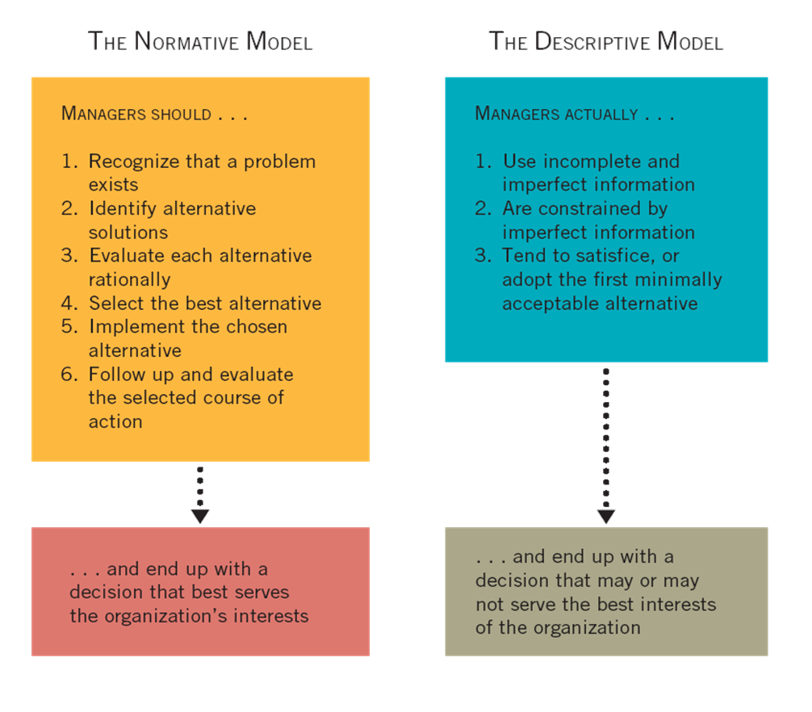
Model-model Pengambilan Keputusan

Slide 14
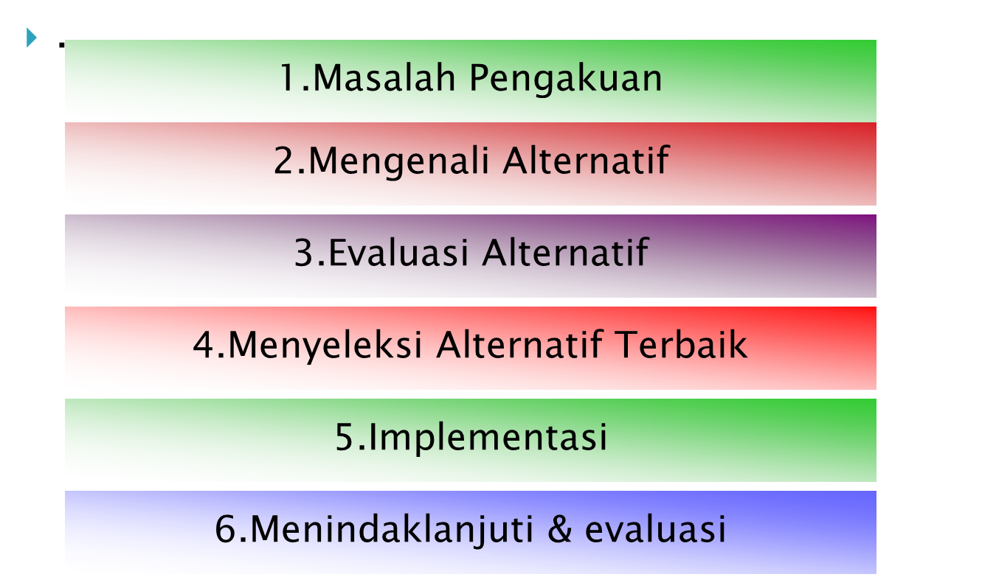
Tahapan Model Normatif

Slide 15
Kelompok dan Tim dalam Bisnis Internasional
Kelompok (group) adalah kumpulan orang-orang yang bekerja bersama-sama untuk mencapai tujuan yang sama, sedangkan tim (team) adalah jenis tertentu dari kelompok yang bertanggung jawab untuk bekerja sendiri. Struktur peran tim yang efisien memiliki ciri-ciri: norma memperkuat kinerja tinggi, benar-benar adalah kepemimpinan yang kohesif, dukungan informal terhadap pencapaian tujuan perusahaan, berpotensi mencapai efektivitas yang maksimum.
Karakteristik tim yang mapan/ dewasa (mature) adalah sebagai berikut:
Mengembangkan struktur peran didefinisikan dengan baik.
Menetapkan norma-norma bagi para anggotanya.
Kohesif.
Mengidentifikasi pemimpin informal anggota mereka.

Slide 16
EVALUASI MAHASISWA
Kepemimpinan & Perilaku Kerja dalam Bisnis Internasional
Jawablah Pertanyaan di Bawah Ini !!!
Kumpulan orang-orang yang bekerja bersama-sama untuk mencapai tujuan yang sama disebut:
Team
Kelompok
Organisasi
Perusahaan
Serangkaian psikologis atribut yang relatif stabil yang membedakan satu orang dari yang lain :
a) Self-effifacy
b) Personality
c) Self esteem
d) Leadership

Slide 17
Tingkat kenyamanan seseorang dalam berhubungan dengan orang lain yang menunjukan seseorang mudah bergaul, komunikatif, tegas demikian pula sebaliknya disebut :
Ekstrovert
Introvert
Opennes
Agreableness
Ciri-ciri kepribadian yang mempengaruhi organisasi:
a) Locus of control
b) Self Effifacy
c) Otoritarianisme
d) Semua Benar

